Slide 1








TOÁN
LUYỆN TẬP CHUNG

Slide 2


Chuyến đi
của cá heo

Slide 3


Tại nhà
Bạch tuột

Slide 4


Viết số thích hợp vào ô trống
Thừa số | 27 | 23 | 23
Thừa số | 23 | 27 | 27
Tích | 621 | 621 | 621
*Áp dụng tính chất giao hoán của phép nhân

Slide 5
Viết số thích hợp vào ô trống
Số bị chia | 66 178 | 66 178 | 66 178
Số chia | 203 | 203 | 326
Thương | 326 | 326 | 203

Slide 6
Chào tạm biệt “Tuột” nha!

Slide 7

Tại nhà
Cá voi

Slide 8
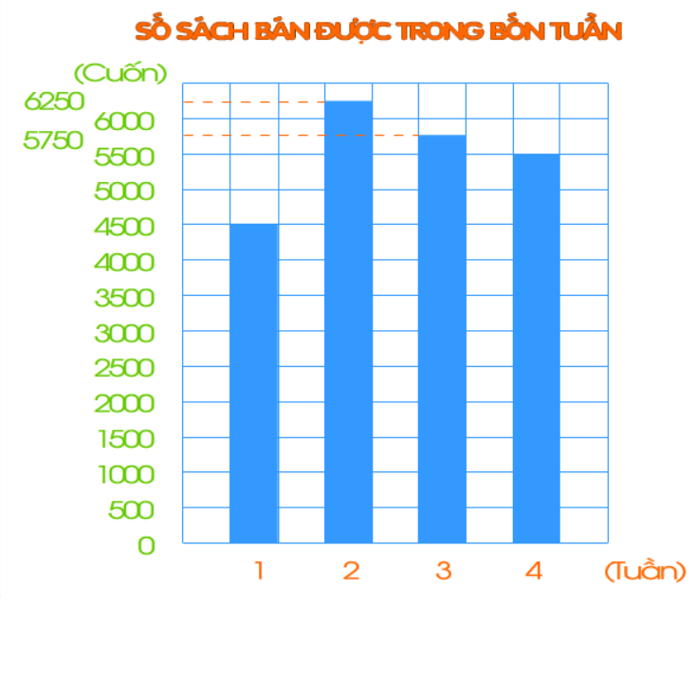

Biểu đồ bên nói về số sách giáo khoa của một cửa hàng bán được trong bốn tuần trước ngày khai giảng.
Dựa vào biểu đồ hãy trả lời các câu hỏi sau:
a) Tuần 1 bán được ít hơn tuần 4 bao nhiêu cuốn sách?

Slide 9

a) Tuần 1 bán được ít hơn tuần 4 bao nhiêu cuốn sách?
Số cuốn sách tuần 1 bán được ít hơn tuần 4 là:
5500 – 4500 = 1000 (cuốn sách)
Đáp số: 1000 cuốn sách

Slide 10

b) Tuần 2 bán được nhiều hơn tuần 3 bao nhiêu cuốn sách?
Số cuốn sách tuần 2 bán nhiều hơn tuần 3 là:
6250 – 5750 = 500 (cuốn sách)
Đáp số: 500 cuốn sách

Slide 11

Chào tạm biệt “Voi” nha!

Slide 12
Mình về
nhà thôi!

Slide 13


